Slide 1
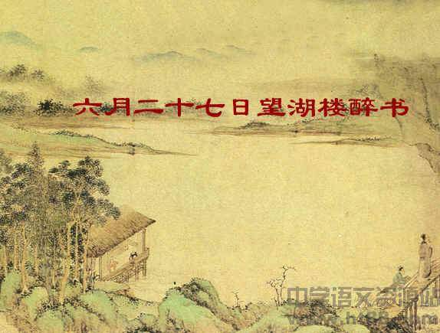
（宋）苏轼

Slide 2

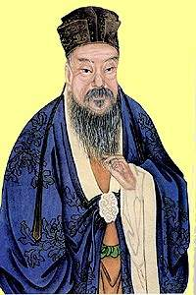
苏轼：北宋文学家、书画家。字子瞻，号东坡居士，四川眉山人。苏洵之子。世人称其为“苏东坡”。汉族，眉州（今四川眉山，北宋时为眉山城）人，祖籍栾城。北宋著名文学家、书画家、词人、诗人，美食家，唐宋八大家之一，豪放派词人代表。其诗，词，赋，散文，均成就极高，且善书法和绘画，是中国文学艺术史上罕见的全才，也是中国数千年历史上被公认文学艺术造诣最杰出的大家之一。其散文与欧阳修并称欧苏；诗与黄庭坚并称苏黄；词与辛弃疾并称苏辛；书法名列“苏、黄、米、蔡”北宋四大书法家之一；其画则开创了湖州画派。诗文有《东坡七集》等，词有《东坡乐府》。
作者简介

Slide 3
写作背景：
苏轼到杭州做官，在从黄州被召回朝廷后，本来可以安安静静地做翰林学士，但因为不满意旧党废新法，不得不离开朝廷，宋神宗熙宁五年，他在西湖之畔的望湖楼，微醉中写下了这首绝句。

Slide 4
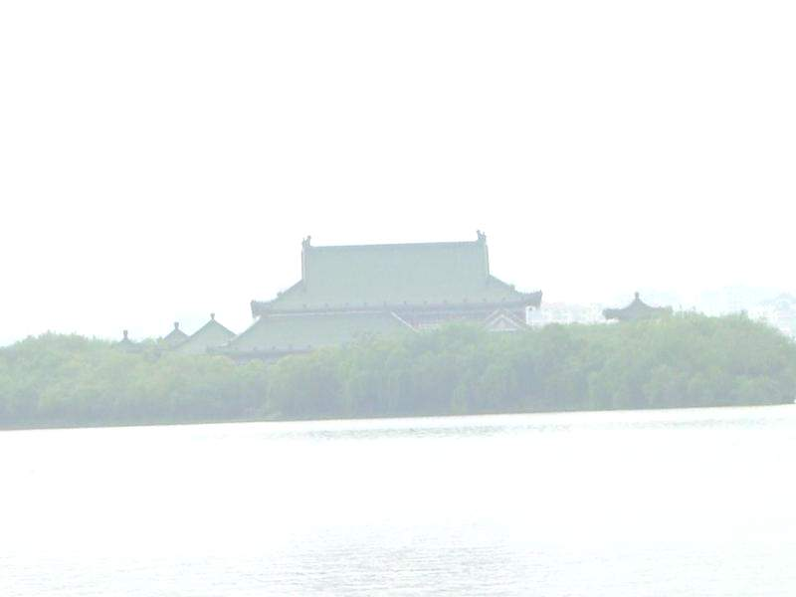

六月二十七日望湖楼醉书
（宋）苏轼
黑云翻墨未遮山，
白雨跳珠乱入船。
卷地风来忽吹散，
望湖楼下水如天。

Slide 5
六月二十七日望湖楼醉书
（宋）苏轼
黑云/翻墨/未/遮山，
白雨/跳珠/乱/入船。
卷地风来/忽/吹散，
望湖楼下/水/如天。

Slide 6
六月二十七日望湖楼醉书
（宋）苏轼
黑云翻墨未遮山，
白雨跳珠乱入船。
卷地风来忽吹散，
望湖楼下水如天。
.
.
翻墨：指打翻的黑墨水，乌黑一片，没有规则。
跳珠：指跳动的珠子，说明雨点大，杂乱无序。
卷地风：从地面卷起的风。
水如天：水面像蓝天一样明净。
.
.
.
.
.
.
.
.

Slide 7
黑云翻墨未遮山，

Slide 8
白雨跳珠乱入船。

Slide 9
黑云翻墨未遮山，
白雨跳珠乱入船。
天空中的乌云，像打翻的黑墨水一样散开来，还没有把整座山遮住。白色的雨点像珠子一样，杂乱地跳入船内。

Slide 10
卷地风来忽吹散，

Slide 11
望湖楼下水如天。

Slide 12
卷地风来忽吹散，
望湖楼下水如天。
从地面卷起的大风，忽然间把乌云和雨点吹散了。望湖楼下的湖水像蓝天一样开阔明净。。

Slide 13
六月二十七日望湖楼醉书
（宋）苏轼
黑云翻墨未遮山，
白雨跳珠乱入船。
卷地风来忽吹散，
望湖楼下水如天。
天空中的乌云，像打翻的黑墨水一样散开来，还没有把整座山遮住。白色的雨点像珠子一样，杂乱地跳入船内。从地面刮起的一阵大风，忽然间把乌云和雨点吹散了，望湖楼下的湖水像蓝天一样开阔明净。

Slide 14
学习单一：
1、再读读这首诗，你最喜欢诗中的哪句诗呢？为什么?
自学提示：抓住诗中的一个字或一个词说说自己的想法。
自学时间：2分钟 合作时间：2分钟

Slide 15
六月二十七日望湖楼醉书
（宋）苏轼
黑云翻墨未遮山，
白雨跳珠乱入船。
卷地风来忽吹散，
望湖楼下水如天。

Slide 16
写一写：
朗读古诗，大胆想象，用具体的语言描绘出诗歌描写的情景。

